Slide 1
Jméno autora: Mgr. Zdeněk Chalupský Datum vytvoření: 1. 10. 2012
Číslo DUM: VY_32_INOVACE_18_FY_A
Ročník: I.
Fyzika
Vzdělávací oblast: Přírodovědné vzdělávání
Vzdělávací obor: Fyzika
Tematický okruh: Mechanika
Téma: Zrychlení, zpomalení, výpočty
Metodický list/anotace:
Zrychlení a jeho vliv na pohyb tělesa.
Výpočet zrychlení, jednotka zrychlení
Odvození i výpočty je vhodné souběžně s promítáním postupně odvozovat, pouhé promítnutí je vhodné pro opakování.

Slide 2
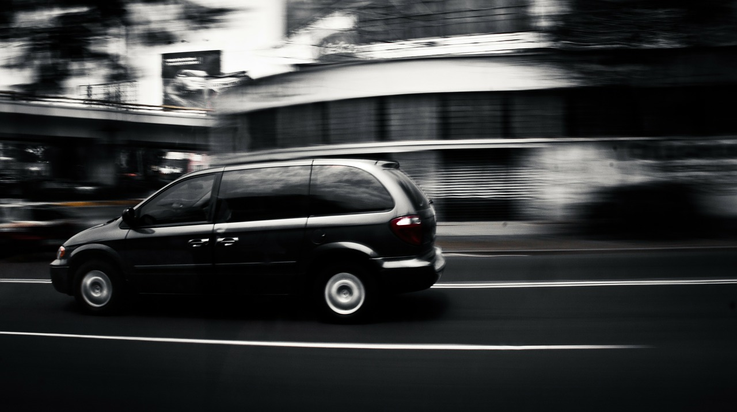
Zrychlení, zpomalení, výpočty
► Zrychlení a zpomalení hmotného bodu
► Výpočet zrychlení
► Jednotka zrychlení
► Výpočet rychlosti v závislosti na zrychlení
► Jednoduchý výpočet zrychlení
► „Kladné“ zrychlení
► „Záporné“ zrychlení
► Výpočet dráhy rovnoměrně zrychleného, zpomaleného pohybu
Obr. 1

Slide 3
Zrychlení a zpomalení hmotného bodu
U nerovnoměrného pohybu:
rozjíždění
nebo
brždění
kladné zrychlení
záporné zrychlení
se během pohybu rychlost mění.
Fyzikální veličina, která popisuje tuto změnu, se nazývá zrychlení.
Zrychlení – míra změny rychlosti v čase.
Připomeňme si:
směr pohybu se nemění, mění se pouze rychlost.
Budeme řešit:
přímočarý, rovnoměrně zrychlený pohyb,
přímočarý, rovnoměrně zpomalený pohyb.
Notes:
875 517

Slide 4
Výpočet zrychlení
Zrychlení je časová změna rychlosti nebo chcete-li, změna rychlosti v čase.
Z uvedené rovnice si snadno odvodíme pro zrychlený pohyb kladný výsledek a pro zpomalený záporný. Odtud kladné a záporné zrychlení.
rychlost v čase t₁ … v₁
rychlost v čase t₂ … v₂
na dobu, časový interval Δt = t₂ – t₁, připadá změna rychlosti (přírůstek nebo úbytek) Δv = v₂ – v₁
Označme zrychlení písmenem a, potom a vypočteme jako podíl intervalu rychlosti a času, nebo-li jak velká změna rychlosti nastane během jedné sekundy
$$a=\frac{∆v}{∆t}$$

Slide 5
Jednotka zrychlení
Jednotku z rychlení získáme z veličinové rovnice dosazením základních jednotek
$$[a]=\frac{[v]}{[t]}$$
$$[v]=\frac{m}{s}$$
$$[t]=s$$
$$[a]=\frac{\frac{m}{s}}{s}$$
metr za sekundu na druhou
$$\left[a\right]=\frac{m}{s}∙\frac{1}{s}=\frac{m}{s^{2}}=m∙s^{−2}$$

Slide 6
Výpočet rychlosti v závislosti na zrychlení
Výpočet rychlosti tělesa se zrychlením (zpomalením) těleso se pohybuje z klidu
$$v=a∙t$$
Těleso se již pohybuje a rovnoměrně zrychluje, počáteční rychlost může být nulová v = 0 m/s, nebo větší než nula.
$$v=v_{0}+a∙t$$
Těleso se již pohybuje a rovnoměrně zpomaluje.
$$v=v_{0}+(−a)∙t$$
nebo
$$v=v_{0}−a∙t$$
$$v=v_{0}±a∙t$$
v … výsledná, konečná rychlost [m/s]
v₀ … počáteční rychlost [m/s]
a … kladné nebo záporné zrychlení [m/s²]
t … doba pohybu se zrychlením [s]

Slide 7
Jednoduchý výpočet zrychlení
Zápis vektoru zrychlení:
tučným písmem a nebo $\vec{a}$.
Pro zrychlení a = 10 m/s a dobu pohybu t = 0,5 min vypočítejte rychlost HB v m/s a km/h.
a = 10 m/s
t = 0,5 min = 30 s
v = ? [m/s; km/h]
v = a · t
v = 10 m/s² · 30 s v = 300 m/s ≐ 83 km/h (přibližně)
HB se pohybuje rychlostí 300 m/s = 83 km/h.

Slide 8
„Kladné“ zrychlení
Automobil jede rychlostí 36 km/h. V určitém okamžiku řidič sešlápne plyn a během doby 30 s se zvětší rychlost na 90 km/h. Určete zrychlení automobilu.
v₀ = 36 km/h = 10 m/s
v = 90 km/h = 25 m/s
t = 30 s
a = ? [m/s²]
$$a=\frac{∆v}{t}=\frac{v−v_{0}}{t}$$
$$a=\frac{\left(25−10\right) m/s}{30s}=0,5 m/s^{2}$$
Automobil jede se zrychlením 0,5 m/s².

Slide 9
„Záporné“ zrychlení
Automobil jedoucí rychlostí 72 km/h začne prudce brzdit a za dobu 4 s zastaví. Určete záporné zrychlení automobilu.
v₀ = 72 km/h = 72 : 3,6 m/s = 20m/s … počáteční rychlost v = 0 km/h … konečná rychlost t = 4 s … doba od začátku brždění k zastavení a = ? [m/s²]
v = v₀ – a·t
protože výsledná rychlost má hodnotu v = 0 m/s můžeme zapsat rovnici ve tvaru:
0 = v₀ – a·t / +a·t
a · t = v₀ / ∙ 1/t
a = v₀ / t
a = 20 m / 4 s²
a = 5 m/s²
Automobil brzdí se zrychlením (zpomalením) 5 m/s².
Úprava rovnice

Slide 10
Výpočet dráhy rovnoměrně zrychleného a zpomaleného pohybu
Průměrná rychlost v případě, že počáteční rychlost v₀ = 0 a koncová v = a·t
i když v₀ = 0 je nulová hodnota hodnotou, můžeme s ní počítat
$$v_{p}=\frac{v_{0}+v}{2}=\frac{1}{2}\left(v_{0}+v\right)=\frac{1}{2}∙v=\frac{1}{2}v=\frac{1}{2}a∙t=\frac{a∙t}{2}$$
zajistí zprůměrování počáteční a koncové rychlosti
průměrná rychlost pohybu se zrychlením
a hmotný bod urazí dráhu
$$s=v_{0}∙t+v_{p}∙t=v_{0}∙t+\frac{1}{2}a∙t∙t=v_{0}∙t+\frac{1}{2}a∙t^{2}$$
$$s=v_{0}∙t±v_{p}∙t=v_{0}∙t±a∙t∙t=v_{0}∙t±\frac{1}{2}a∙t^{2}$$
nebo

Slide 11
Citace
Obr. 1 HIRSKOFF. Auto, Highway, Truck, Van, Speed - Free image - 95824 [online]. [cit. 1.10.2012]. Dostupný na WWW: http://pixabay.com/en/auto-highway-truck-van-speed-95824/
Literatura
SVOBODA, Emanuel. Přehled středoškolské fyziky. 2. vyd. Praha: Prometheus, 1996, 497 s. ISBN 80-7196-006-3.

